Slide 1




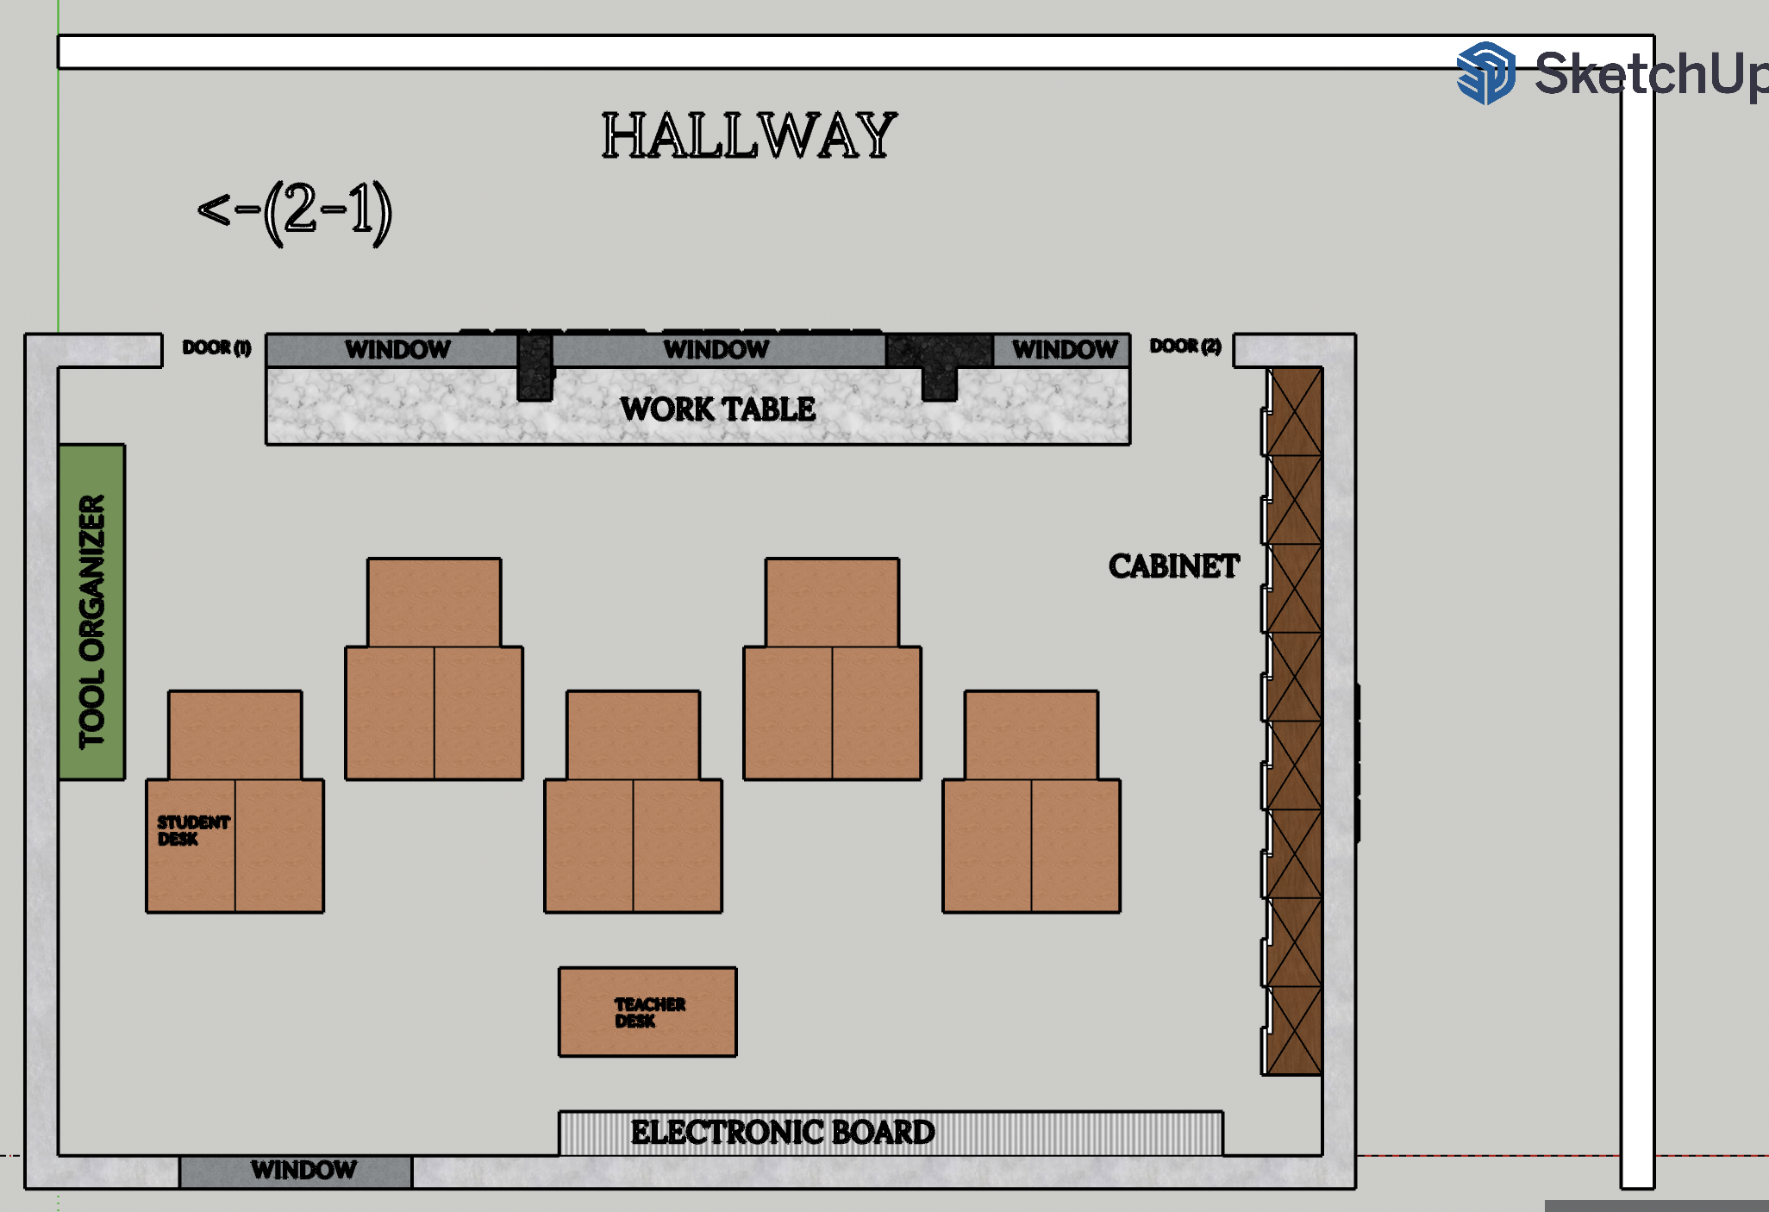
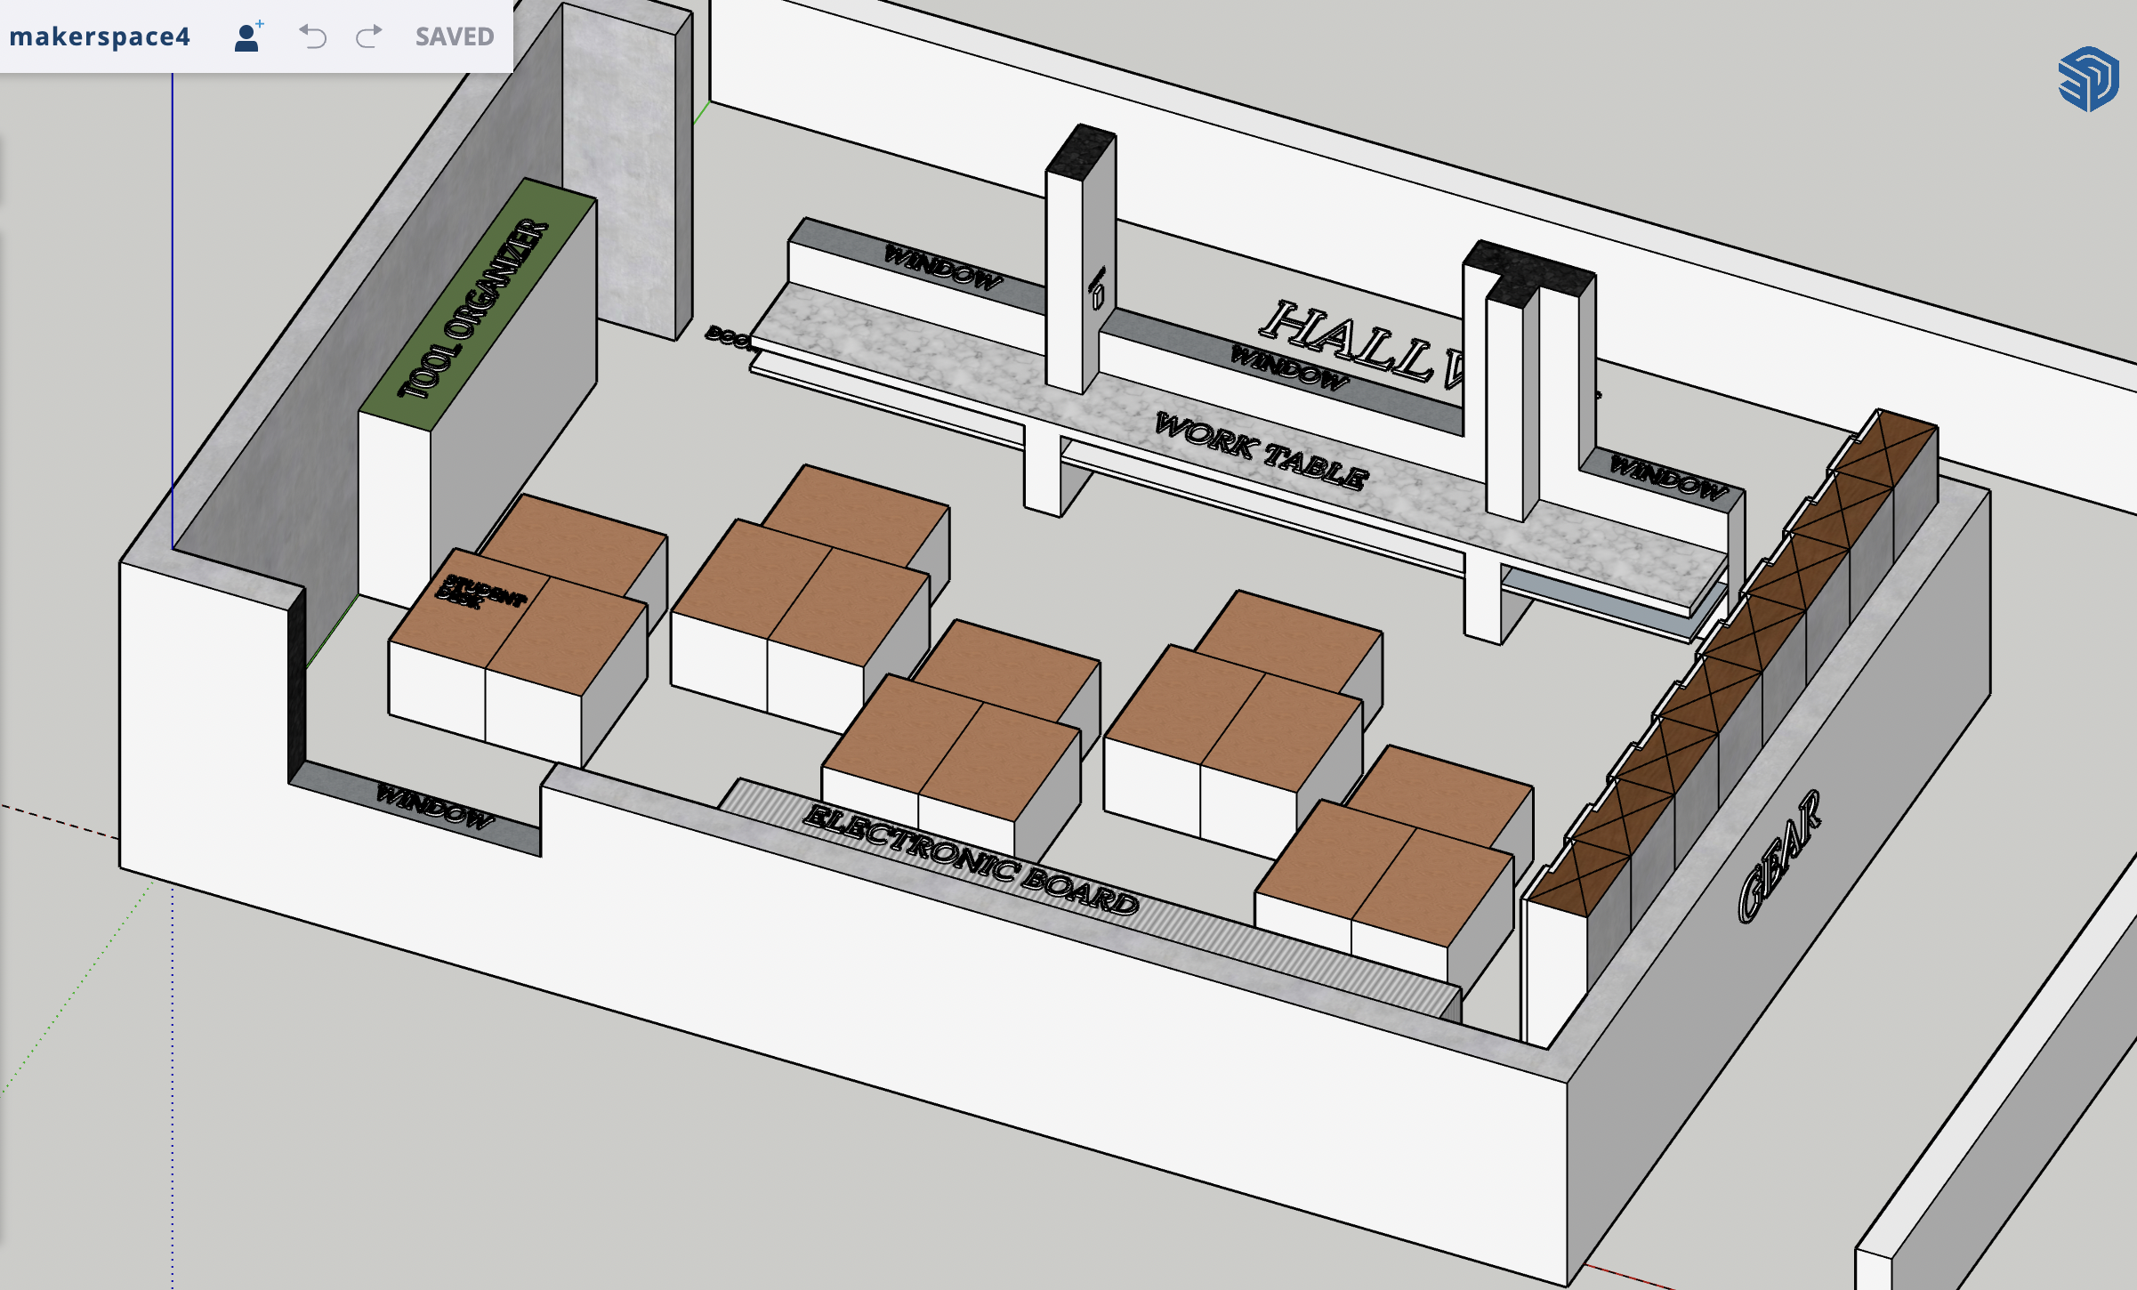

선유중학교
2023년 (2학기 예정)
평면도
예상설계도
우드버닝기
코번
5
스크롤쏘
렉슨
8

